Slide 1

Ministerio de Educación y Deportes
Analistas del Conocimiento
Dimensión Programador

Slide 2

Clínica sobre Didáctica en la Enseñanza de Objetos

Slide 3
La capacidad del ser humano de transmitir sus conocimientos y experiencias le ha concedido un gran beneficio, el poder enseñar y el poder aprender.
Enseñar
Aprender

Slide 4
Variables esenciales en la Situación Educativa
Variables Interpersonales
Variables Intrapersonales
Variables Contextuales
Notes:
Variables Interpersonales. Mediatizan las interacciones humanas (docente-estudiante y estudiante-estudiante) en el aula.
Variables Intrapersonales. Variables de tipo interno que se encuentran en los agentes (aprendiz, docente) participantes de la situación educativa.
Ejemplo: Del estudiante: aptitud hacia el aprendizaje, estilo cognoscitivo, memoria, inteligencia, motivación, entre otras.
Del docente: inteligencia emocional, estilo de enseñanza, expertica pedagógica, experiencia para “llevar la clase”, motivación.
Variables Contextuales. Derivadas de las características contextuales específicas, tanto de tipo físico, como de tipo social, que coinciden en un contexto concreto (el aula), con un grupo de estudiantes específicos, bajo la responsabilidad de un docente. Entre ellas podríamos destacar:
Contexto físico y social del aula.
La planificación de objetivos.
El dominio de contenidos, procedimientos y habilidades.
La secuencialización de contenidos, procedimientos y habilidades.
La selección de recursos, materiales y medios.
Los métodos de enseñanza.
El uso de las nuevas tecnologías.
La evaluación (sumativa, continúa y formativa).
El tiempo.
La planificación de tareas y/o actividades a realizar por los estudiantes.
Las incidencias que pueden surgir durante el proceso y el estado final del aprendiz.

Slide 5
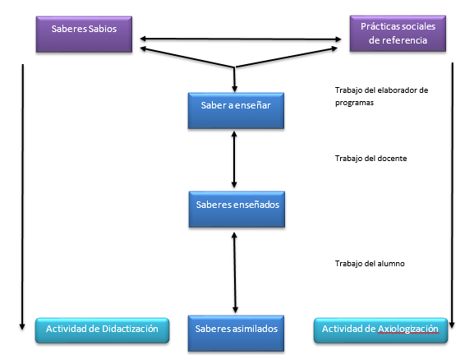
¿Qué saberes enseñamos? La transposición didáctica
Notes:
No obstante, la axiologización entraña la pregunta: “ ¿En qué medida se puede considerar que la referencia a los valores tiene el mismo título de importancia que la referencia a los saberes sabios y cómo esta puede servir de fundamento a la construcción de saberes a enseñar?”. Debe destacarse que la pregunta puede plantearse en términos diferentes de acuerdo a la disciplina que se trate. Por ejemplo, rara vez se requiere referenciar valores como fundamento en la enseñanza de la matemática, los valores no sirven de criterio de validez a los saberes enseñados. Ahora bien, si se decidiera abordar las cuestiones éticas y políticas relacionadas con la tecnología de información y comunicación, debería diferenciarse entre la parte que surge de la información científica y lo que surge de una decisión fundada sobre los valores.

Slide 6

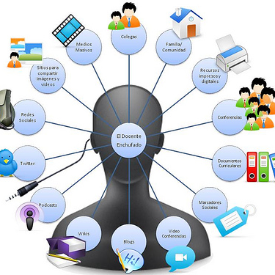
Estrategias para el aprendizaje significativo
Acción humana orientada a una meta intencional, consciente y de conducta controlada; utiliza un conjunto de procedimientos dirigidos a un objetivo determinado: el aprendizaje significativo.

Slide 7

El desafío: elección de las estrategias
Deberán ser funcionales y significativas,
Saber qué estrategias usar, por qué, donde y cuando aplicar estrategias y su transferencia a otras situaciones.
Los estudiantes deben creer que las estrategias son útiles y necesarias.
Existencia de un conexión entre la estrategia enseñada y las percepciones del estudiante sobre el contexto de la tarea.
Una instrucción eficaz y con éxito genera confianza y creencias de auto eficiencia.
La instrucción debe ser directa, informativa y explicativa.
Los materiales instruccionales deben ser claros, bien elaborados y agradables.

Slide 8

Heurísticas para crear y dar una clase
Resultados esperados
Contexto
Recursos a utilizar
Desarrollo
Cierre

Slide 9

Heurísticas para crear y dar una clase
Resultados esperados
Contexto
Recursos a utilizar
Desarrollo
Cierre
¿Cuando termine la clase que quiero lograr?
Decidir que conceptos nuevos quiero trasmitir, cuáles repasar
Explicitarlo para nosotros
Si lo vemos como un sistema…
Empezamos por acá!!!
¿Qué necesito tener? ¿Qué necesitan tener nuestros alumnos?
¿Qué y Cómo lo hago?
¿Qué quiero obtener?

Slide 10
Heurísticas para crear y dar una clase
Todo SIEMPRE tiene un CONTEXTO
Analizar el público destino: nuestros estudiantes
Tenemos un diagnóstico de ellos?
Analizar el espacio áulico
Considerar el tiempo disponible
Elegir los recursos a utilizar
Resultados esperados
Contexto
Recursos a utilizar
Desarrollo
Cierre

Slide 11
Heurísticas para crear y dar una clase
Hacer explícito el objetivo y los resultados esperados a los estudiantes
Cuidar el vocabulario propio: qué decimos, cómo lo decimos, cuándo lo decimos
¿Cuándo utilizar ejemplos? SIEMPRE
Ejemplos cotidianos, simples, graciosos
“Hacer hacer”, lo más pronto posible: se aprende lo que se hace
Resultados esperados
Contexto
Recursos a utilizar
Desarrollo
Cierre

Slide 12
Heurísticas para crear y dar una clase
Repasar los conceptos más relevantes que se vieron
Recordar el objetivo y los resultados esperados y validar si se alcanzó
Informar próximos pasos
Agradecer
Resultados esperados
Contexto
Recursos a utilizar
Desarrollo
Cierre

Slide 13
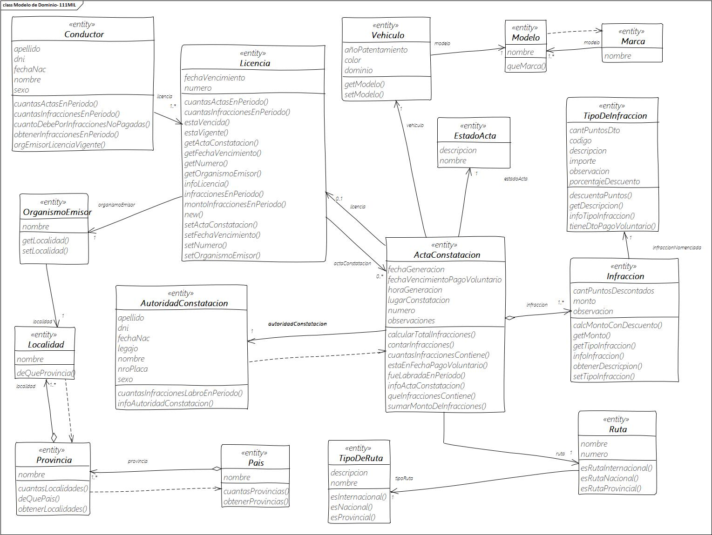
Veamos un ejemplo…..
Resultados esperados
Contexto
Recursos a utilizar
Desarrollo
Cierre
Clase: ¿Cómo construir un modelo de dominio del problema utilizando un diagrama de clases?
¿Qué necesito tener?
¿Qué y Cómo lo hago?
¿Qué quiero obtener?
Espacio áulico definido: presencial
Estudiantes y sus saberes
Tiempo
Elementos para trabajar según el espacio
Elijo los conceptos a repasar y a abordar, los ejemplos a utilizar
Determino las estrategias a utilizar
Elijo el caso que trabajarán

Slide 14
Clase: ¿Cómo construir un modelo de dominio del problema utilizando un diagrama de clases?
Esta clase es la primer clase del tema? De esta específico, SI
¿Qué saben los estudiantes del tema? Asumimos que poco o nada
¿Qué conceptos abordaremos?
Clase y objeto
Abstracción y Encapsulamiento
Relaciones entre clases (agregación, herencia, asociación)
Cómo se las representa en un diagrama de clases
Resultados esperados
Contexto
Recursos a utilizar
Desarrollo
Cierre

Slide 15

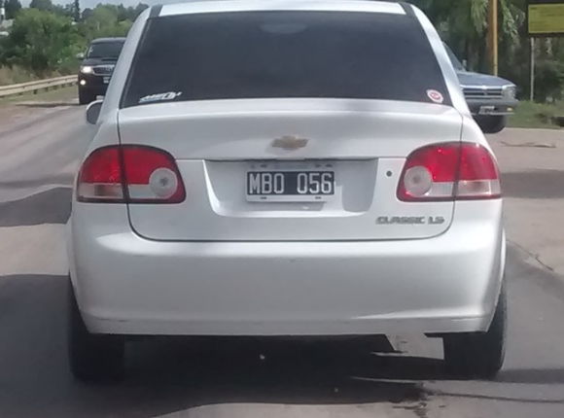
¿Qué es un objeto?
Clases y Objetos
Es una unidad o entidad individual e identificable, ya sea real o abstracta, con un rol bien definido en el dominio del problema
Clase: Auto | Objeto: Mi auto
¿Cómo está compuesto un objeto?
¿QUÉ SABE O QUE TIENE EL OBJETO?
Identidad
Comportamiento
Estado
¿QUÉ ES? ¿Qué lo distingue de los demás objetos?
Estructura | Objeto
La clase AUTO puede tener (atributos): marca modelo color dominio añoFabricación | Instanciado de la clase Auto, lo que significa que asignamos un lugar: Identidad y le damos valores a los atributos: Estado marca: Chevrolet modelo: Classic color: Blanco dominio: MBO056 añoFabricación: 2012
¿QUÉ PUEDE HACER EL OBJETO?
¿De dónde vienen los objetos?
Los objetos se crear a partir de las CLASES, a esta suele llamársela “instanciar un objeto”
Comportamiento o Responsabilidades | Comportamiento o Responsabilidades
La Clase Auto puede: encenderMotor encenderLuces avanzar retroceder estacionar obtenerNivelCombustible | Lo que el objeto puede hacer lo toma de la clase, es decir el objeto puede hacer lo que está definido en la Clase de la que se creó: encenderMotor encenderLuces avanzar retroceder estacionar obtenerNivelCombustible
¿Qué es una clase?
Una clase es una definición de un conjunto de objetos que comparten una estructura común y un comportamiento común.

Slide 16
¿Qué es la Abstracción?
La abstracción se centra en las características esenciales de un objeto en relación a la perspectiva del observador.

Slide 17
¿Qué es el Encapsulamiento?
El encapsulamiento oculta los detalles de implementación de un objeto.

Slide 18
Jerarquía de Partes: Agregación

Slide 19
Jerarquía de Clases: Herencia
La herencia es una herramienta que permite definir nuevas clases en base a otras clases existentes.

Slide 20
public abstract class CuentaBancaria {
protected float saldo;
public void depositar (float monto) {
this.saldo += monto;
}
public void extraer (float monto) {
if (puedoExtraer(monto)) {
realizarExtraccion(monto);
}
}
public abstract boolean puedoExtraer (float monto);
public abstract void realizarExtraccion (float monto);
}
Herencia y Polimorfismo
public class CajaDeAhorro extends CuentaBancaria {
private int extraccionesDisponibles;
@Override
public boolean puedoExtraer(float monto) {
return this.extraccionesDisponibles > 0 && this.saldo >= monto;
}
@Override
public void realizarExtraccion(float monto) {
this.saldo -= monto;
this.decrementarUnaExtraccion();
}
public int getExtraccionesDisponibles() {
return extraccionesDisponibles;
}
public void setExtraccionesDisponibles(int extraccionesDisponibles) {
this.extraccionesDisponibles = extraccionesDisponibles;
}
private void decrementarUnaExtraccion () {
this.extraccionesDisponibles--;
}
}
public class CuentaCorriente extends CuentaBancaria {
private float rojoPermitido;
@Override
public boolean puedoExtraer(float monto) {
return this.saldo + this.rojoPermitido >= monto;
}
@Override
public void realizarExtraccion(float monto) {
this.saldo -= monto;
}
public float getRojoPermitido() {
return rojoPermitido;
}
public void setRojoPermitido(float rojoPermitido) {
this.rojoPermitido = rojoPermitido;
}
}

Slide 21
Relaciones: Asociación
Es una relación estructural que especifica que los objetos de un elemento se conectan a los objetos de otro.
asociación
multiplicidad
.
navegabilidad

Slide 22
Relaciones: Agregación y Composición
Es un tipo especial de asociación, que representa una relación completamente conceptual entre un “todo” y sus “partes”.
todo
parte
agregación
Es una variación de la agregación simple, con una fuerte relación de pertenencia y vidas coincidentes de la parte con el todo.
todo
parte
composición

Slide 23
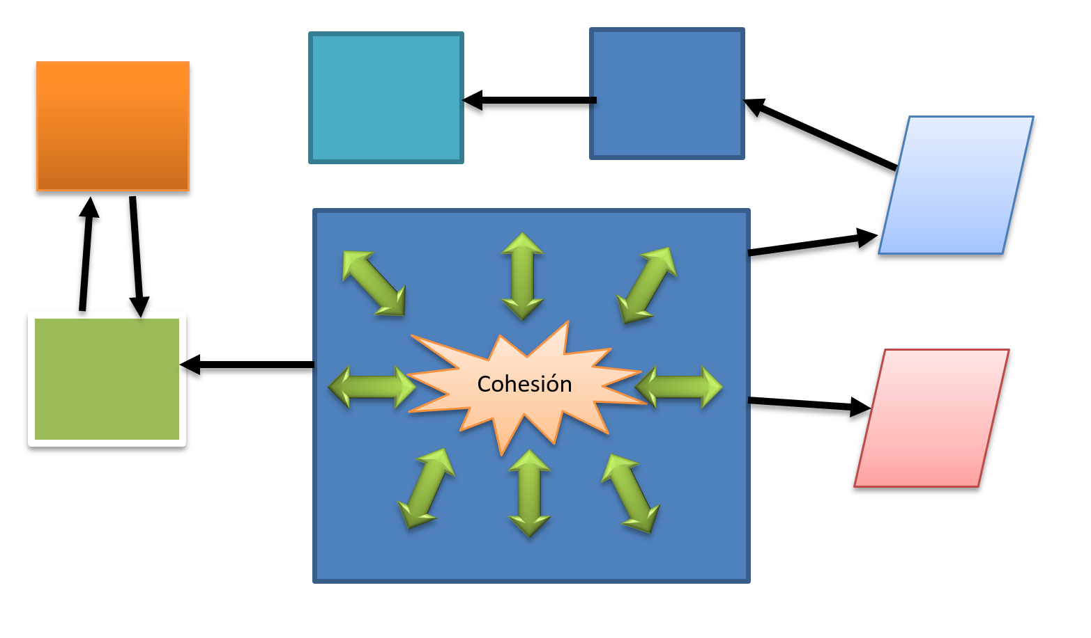
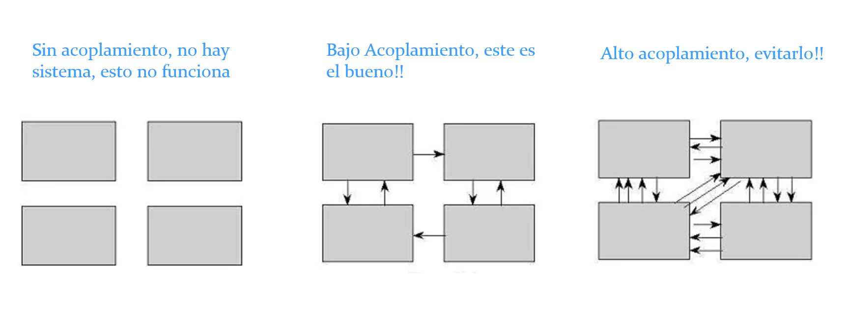
Cohesión
Acoplamiento
Independencia de Componentes

Slide 24

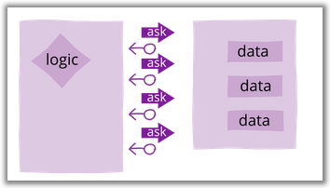
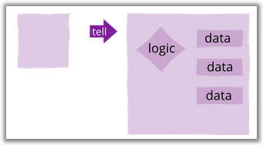

Slide 25
Clase: ¿Cómo construir un modelo de dominio del problema utilizando un diagrama de clases?
Aprendizaje basado en problemas y Estudio de casos
Recursos del espacio aúlico
Papeles y elementos para escribir
Trabajo grupal, grupos chicos y el grupo aula
Resultados esperados
Contexto
Recursos a utilizar
Desarrollo
Cierre

Slide 26
Heurísticas para crear y dar una clase
Presentar los conceptos gradualmente
Siempre con ejemplos
Repasar para reforzar conceptos importantes
Lo antes posible pasar a la acción: hacer hacer
Resultados esperados
Contexto
Recursos a utilizar
Desarrollo
Cierre

Slide 27
Heurísticas para crear y dar una clase
Repasar los conceptos más relevantes que se vieron
Recordar el objetivo y los resultados esperados y validar si se alcanzó, si no se alcanzó hacer el ajuste necesario
Informar próximos pasos
Agradecer y hacer refuerce positivo respecto de los resultados obtenidos
Resultados esperados
Contexto
Recursos a utilizar
Desarrollo
Cierre

Slide 28

Para recordar
La recursos que elijamos para trabajar en el aula deben utilizarse como procedimientos flexibles y adaptativos a diferentes circunstancias de enseñanzas, nunca como algoritmos rígidos.

Slide 29


Ministerio de Producción
Gracias por participar!
Subsecretaría de Servicios Tecnológicos y Productivos
subseSTP@produccion.gob.ar
+54 (11) 4349-3315

